Slide 1

ブライソン
「則元不在につきまして・・・」
成果物発表
2015年 6月27日
猪尻、對馬、則元、助村、小澤

Slide 2
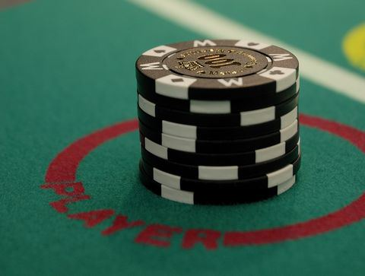
１．概要
■ブライソンでトトカルチョ！！
◆最初、予想順位と配当金を画面に表示する
◆予想順位を見ながら画面で賭け金（ベット）を入力
→「賭ける」ボタンを押すと、自分のベットにより、
配当金が更新される

Slide 3
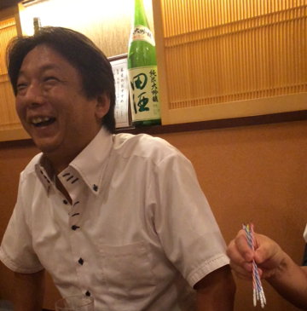
２．作成背景
■吉川部長にブライソンの楽しみを増やしていただきたい！
◆ターゲットとなる吉川部長は賭け事がお好き
◆ブライソンの結果を予測し、賭けを行うツールを作成しました！！
今回はチーム則元に
1000万ドンくらい
賭けとくか！

Slide 4
３．賭けの仕様
■競馬を参考に配当金を計算
◆賭け方は「どのチームが勝つか」のみを予想する
「誰が何位になるか」は考慮しない（いわゆる3連単などは考慮しない）
◆払い戻し率は下記の通り
1位：0.6倍
2位：0.3倍
3位：0.1倍
◆順位予想/配当金はチームの戦闘力によって算出される

Slide 5
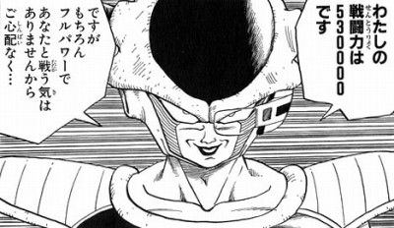
４．貴方の戦闘力はどれくらい？
■賭けで大事な点は賭け対象の能力
・自動的にチームの戦闘力が計算され、予想順位が算出される
・チームの各メンバーの戦闘力はチーム名の部分を選択することにより、詳細を表示できる。
・設定されている値が違うと思った場合、自分で修正もできる。

Slide 6
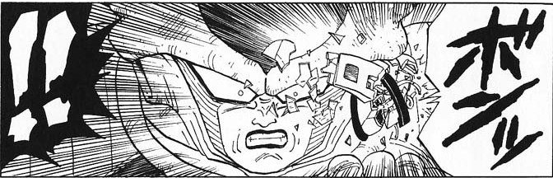
４．貴方の戦闘力はどれくらい？
もちろん壊れて使えないこともありません。
ご安心してご利用ください。

Slide 7
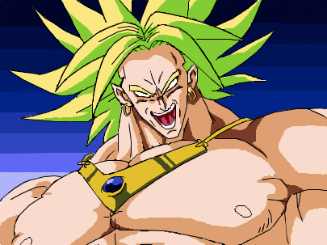
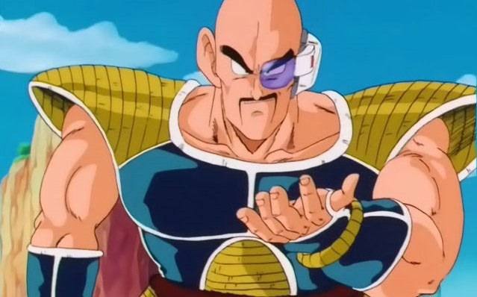
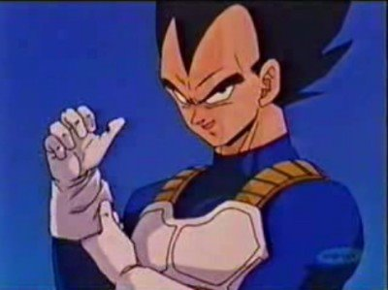
４．貴方の戦闘力はどれくらい？
■戦闘力のランクをわかりやすく可視化
◆戦闘力はわかりやすくとある有名人のレベルで表示
◆下記はその一部

Slide 8
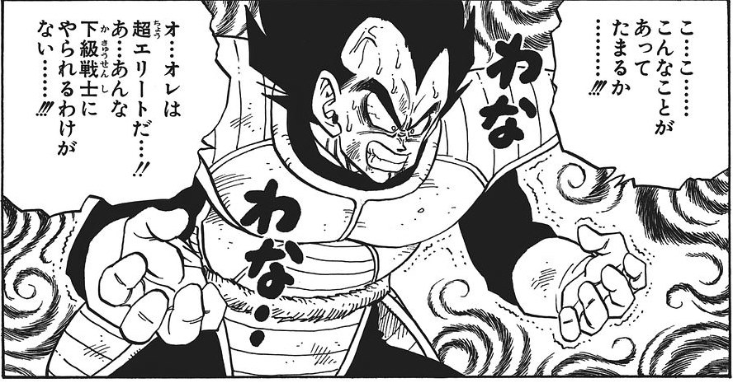
４．貴方の戦闘力はどれくらい？
◆ここでの評価は現実とは関係ありません。
◆冗談を冗談と笑うユーモアが大事です。

Slide 9
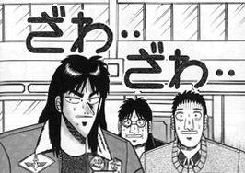
４．賭けとその結果
■賭けるボタンを押したのち結果発表！
◆画面の左側に順位の予想と自分の賭けに対する配当金が表示される。

Slide 10
５．実際に動かす
■画面操作を実演します！

Slide 11
６．作業を終えてみて
■迅速なタスク割り振り/チーム体制構築のむずかしさ
◆とにかく時間がないため、バタバタしてしまった

